Slide 1
Risinājumi Carnikavas zvejnieku nēģu murdu izvietošanai tūristu piesaistīšanas nolūkos
Carnikava, Ādažu novads, 2022

Slide 2
Ievads
Pamats ir Ādažu novada domes 2022. gada 14. decembra 2022-AtK-12 - Attīstības komitejas lēmuma Nr. 13 "Par zvejas rīku nēģu zvejai Gaujā, Ādažos" 2.2. apakšpunkts.
  "… Uzdot Tūrisma centram prezentēt iespējas murdu izvietošanai "

Slide 3
Situācija līdz šim – nosacījumi un esošā situācija
2. Ar Ādažu novada pašvaldības domes 23.03.2022. lēmumu Nr. 121 “Par zvejas rīku sadali nēģu zvejai Gaujā, Ādažu pagastā” iepriekš minētie nēģu zvejas rīki līdz 31.12.2022. iedalīti SIA “LESTE” saskaņā ar 07.04.2016. rūpnieciskās zvejas tiesību nomas līgumu Nr. 02-14.6/16/62 un protokolu Nr. 2022/1AG pie rūpnieciskās zvejas tiesību nomas līguma par zvejas limitu un nomas maksu 2022. gadā (1.pielikums). Cita starpā, rūpnieciskās zvejas nomas līgumā SIA “LESTE” noteikti papildu nosacījumi - organizēt tūristu piesaisti tača novietošanas vietas tiešā tuvumā.
12. SIA ”LESTE” ar Carnikavas tūrisma informācijas centra starpniecību ievietoja informāciju par pakalpojuma pieejamību. Zvejas vieta (upes dziļums, plūstošās smiltis) tika izvēlēta apmēram 400 m no Gaujas tilta. Tā kā piekļuve šai vietai bija apgrūtināta, tad interesentus turp vajadzēja vest no Novadpētniecības centra, kas aizņēma 2 stundas laika. Tā kā nēģu nozvejas šogad praktiski nav, tad arī nav, ko parādīt. Lietderīgi būtu šos 2 murdus izvietot tuvāk Novadpētniecības centram.
3. Rūpnieciskās zvejas nomas līgumā noteikt nomniekam papildu nosacījumu - organizēt tūristu piesaisti tača (2 murdi) Gaujā, pirms valsts autoceļa A1 Gaujas tilta novietošanas vietas tiešā tuvumā.

Slide 4
Sadarbība 2022. gadā – labā prakse
Festivāla odziņa - zivtiņa «BALTICA»
022. Gada 8. jūlijā Carnikavas zvejnieki, seno nēģu ķeršanas prasmju tradīciju turētāji un sargātāji, kopā ar citu Latvijas Nemateriālā kultūras mantojuma saraksta iekļauto vērtību pārvaldītājiem un meistariem aktīvi piedalījās "Dzīva kultūras mantojuma darbnīcās", kas festivāla "Baltica" Rīgas dienā norisinās Vērmanes dārzā.
🦈Carnikavu prezentē dažādu paaudžu zvejnieki, - jaunākais zvejnieks Artūrs Jakobsons (SIA «Leste») un viens no Carnikavas vecākajiem, nu jau pensionētajiem, zvejniekiem - Arvīds Ozoliņš.

Slide 5
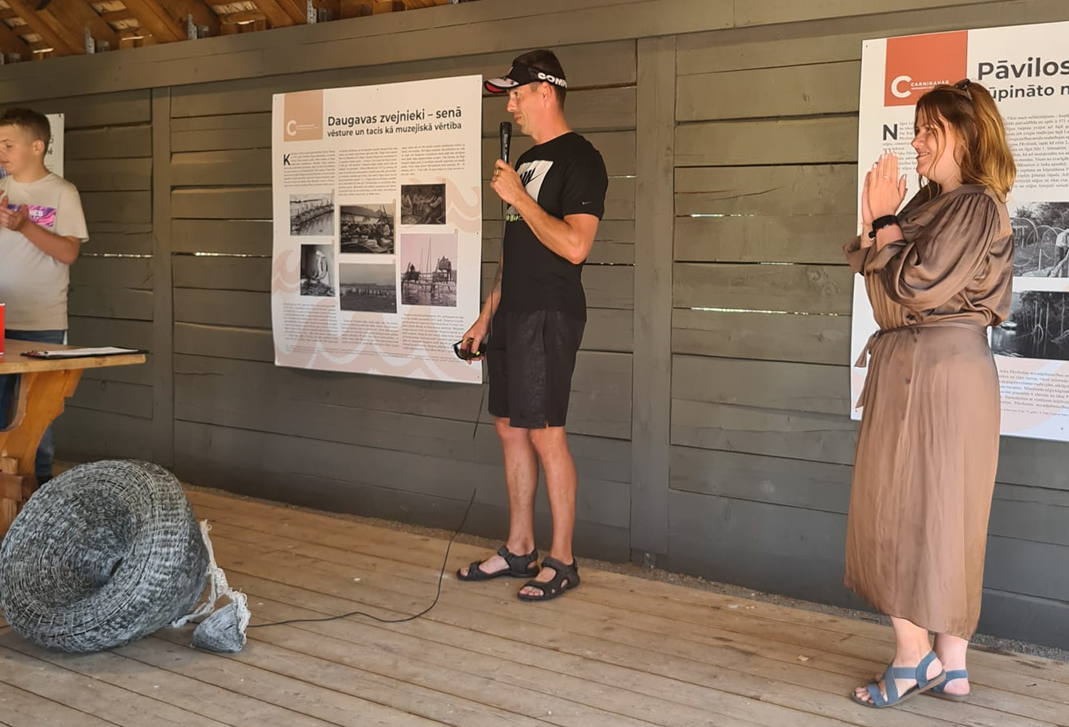
Nēģu svētki, vizinot un izglītojot
26. un 27. jūlijā Ādažu novadā norisinājās Minecraft turnīrs bērniem un jauniešiem. Creative vidē 3 h laikā bija jāuzbūvē pēc iespējas precīzāka Carnikavas zvejnieku motorlaiva. Vērtētāju vidū bija arī Novadpētniecības centra darbinieki kopā ar Carnikavas zvejniekiem. Apbalvošana notika Carnikavas Novadpētniecības centra Nēģu svētku laikā, Carnikavas zvejnieks Artūrs Jakobsons uzvarētājus vizināja ar zvejnieka laivu.

Slide 6
Un desmitiem citu aktivitāšu…
…Tīkli Ukrainas aizstāvjiem
…SIA «Leste» stāsts 2022. gadā izdotajā «Nēģu Bībelē»…
… Sarunas par nēģiem ar nēģu zvejas pētniekiem no Francijas... u.c.

Slide 7
Piedāvātais risinājums: murdi - ūdenī, tacis - krastā
Lai varētu izpildīt SIA “LESTE” rūpnieciskās zvejas nomas līgumā noteiktos papildu nosacījumus - organizēt tūristu piesaisti tača novietošanas vietas tiešā tuvumā, Carnikavas Novadpētniecības centrs piedāvā:
Izvietot daļu murdu Gaujā pie Novadpētniecības centra, kas nodrošinās pieejamību un zvejas tradīciju prezentēšanu plašākam apmeklētāju lokam, tematiski atbilstošu, speciāli šim mērķim izveidotu un iekārtotu Carnikavas Novadpētniecības centra teritoriju;
Ja tas ir iespējams no likumdošanas principu ievērošanu viedokļa, attālo zvejas vietu (apmēram 400 m no Gaujas tilta) paturēt retāk izmantojamam tūrisma piedāvājumam, kas veicinās tūrisma pakalpojumu dažādošanu, jo 2 stundu brauciens traucē plaši izmantot piedāvājumu ikdienā;
SIA «Leste» zvejniekiem pie Carnikavas Novadpētniecības centra Gaujas krastā sauszemē izvietot tača maketu, nodrošināt tača maketa tehnisko apkopi, kā arī piedalīties nēģu zvejas popularizēšanas pasākumos Carnikavas Novadpētniecības centra teritorijā;
Līdzšinējā apmērā piedalīties piekrastes kultūras, kā arī nēģu zvejas popularizēšanas un prezentēšanas pasākumos, veidojot novada pozitīvo tēlu, aktīvi iesaistoties sabiedrībai svarīgās aktivitātēs, masu un tematiskajos pasākumos, izglītības programmās u.c.

Slide 9
Paldies par uzmanību!

